Slide 1

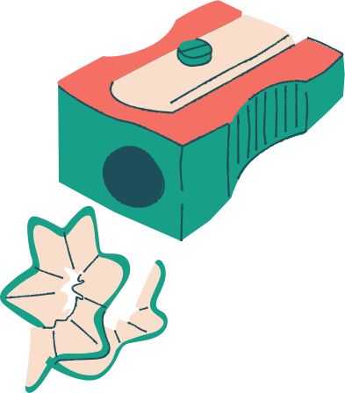




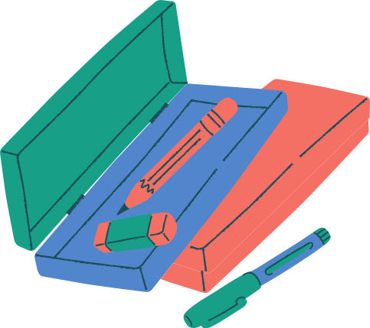

Slide 2

TRÒ CHƠI

Slide 3

Câu 1:
a. sai
b. sai
c. đúng
d. sai

Slide 4
Câu 2:
a. sai
b. sai
c. sai
d. đúng

Slide 5
Câu 3:
a. đúng
b. sai
c. sai
d. sai

Slide 6
Câu 4:
a. sai
b. sai
c. đúng
d. sai

Slide 7
Câu 5:
a. sai
b. sai
c. sai
d. đúng

Slide 8
Câu 6:
a. sai
b. sai
c. đúng
d. sai

Slide 9



THANK YOU!

